Slide 1
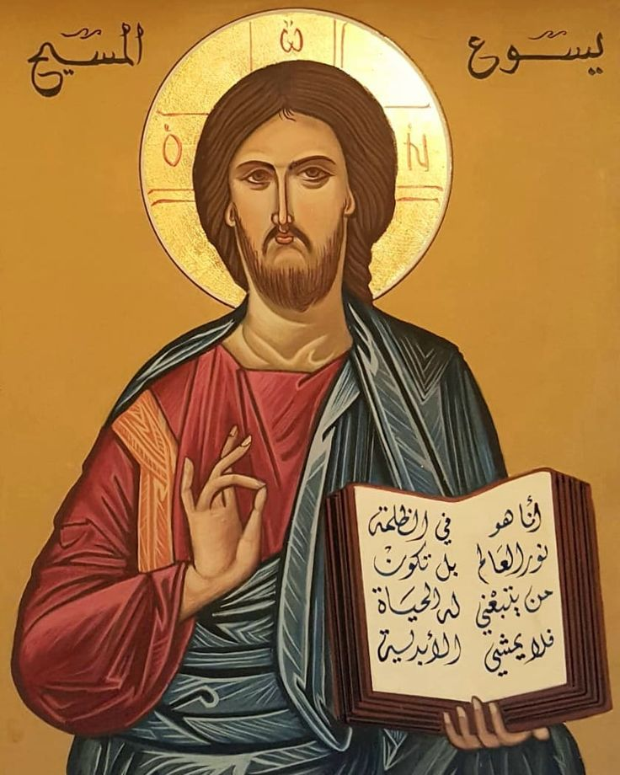
القاب الرب يسوع المسيح ميراي خوري

Slide 2
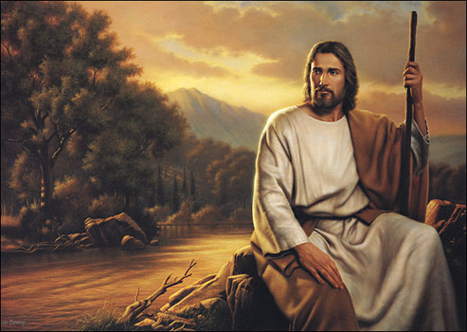
المسيح، (إنجيل متى 1/1). †
المخلص، (إنجيل متى 21/1). †
عمانوئيل أي الله معنا، (إنجيل متى 23/1) †
السيّد، (إنجيل متى 2/8). †
المعلم، المعلم الوحيد، (إنجيل متى 10/23). †
ابن الانسان، (إنجيل متى 30/24). †
الطبيب، (إنجيل مرقس 17/2). †
رب السبت، (إنجيل مرقس 22/2). †
ابن العلي، (إنجيل مرقس 7/5). †
الابن، (إنجيل مرقس 7/9). †
العظيم، (إنجيل لوقا 32/1). †
الْكَلِمَةُ / وَكَانَ الْكَلِمَةُ اللهَ، (إنجيل يوحنا 1/1). †
حَمَلُ اللهِ ، (إنجيل يوحنا 29/1). †
ابْنِ اللهِ، (إنجيل يوحنا 18/3). †
خُبْزُ الْحَيَاةِ، (إنجيل يوحنا 35/6). †

